Slide 1
第十四章 DOM

Slide 2
目录
理解文档对象模型（DOM）的构成
节点类型
浏览器兼容性
MutationObserver 接口

Slide 3
一、理解文档对象模型（DOM）的构成
文档对象模型（DOM，Document Object Model）是 HTML 和 XML 文档的编程接口。DOM 表示由多层节点构成的文档，通过它开发者可以添加、删除和修改页面的各个部分。

Slide 4
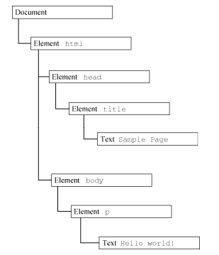
1、节点层级
任何 HTML 或 XML 文档都可以用 DOM 表示为一个由节点构成的层级结构。
<html>
<head>
<title>Sample Page</title>
</head>
<body>
<p>Hello World!</p>
</body>
</html>
其中，document 节点表示每个文档的根节点。在这里，根节点的唯一子节点是<html>元素，我们称之为文档元素（documentElement）。

Slide 5
1、Node 类型
DOM Level 1 描述了名为 Node 的接口，这个接口是所有 DOM 节点类型都必须实现的。Node 接口在 JavaScript中被实现为 Node 类型，在除 IE之外的所有浏览器中都可以直接访问这个类型。在 JavaScript中，所有节点类型都继承 Node 类型，因此所有类型都共享相同的基本属性和方法。每个节点都有 nodeType 属性，表示该节点的类型。节点类型由定义在 Node 类型上的 12 个数值常量表示：
Node.ELEMENT_NODE（1）
Node.ATTRIBUTE_NODE（2）
Node.TEXT_NODE（3）
Node.CDATA_SECTION_NODE（4）
Node.ENTITY_REFERENCE_NODE（5）
Node.ENTITY_NODE（6）
Node.PROCESSING_INSTRUCTION_NODE（7）
Node.COMMENT_NODE（8）
Node.DOCUMENT_NODE（9）
Node.DOCUMENT_TYPE_NODE（10）
Node.DOCUMENT_FRAGMENT_NODE（11）
Node.NOTATION_NODE（12）

Slide 6
1、Node 类型
nodeName 与 nodeValue
保存着有关节点的信息。这两个属性的值完全取决于节点类型。在使用这两个属性前，最好先检测节点类型:
if (someNode.nodeType == 1){
value = someNode.nodeName; // 会显示元素的标签名
}

Slide 7
1、Node 类型
节点关系
文档中的所有节点都与其他节点有关系。这些关系可以形容为家族关系，相当于把文档树比作家谱。每个节点都有一个 childNodes 属性，其中包含一个 NodeList 的实例。NodeList 是一个类数组对象，用于存储可以按位置存取的有序节点。
注意，NodeList 并不是 Array 的实例，但可以使用中括号访问它的值，而且它也有 length 属性。NodeList 对象独特的地方在于，它其实是一个对 DOM 结构的查询，因此 DOM 结构的变化会自动地在 NodeList 中反映出来。我们通常说 NodeList 是实时的活动对象，而不是第一次访问时所获得内容的快照。
let firstChild = someNode.childNodes[0];
let secondChild = someNode.childNodes.item(1);
let count = someNode.childNodes.length;

Slide 8
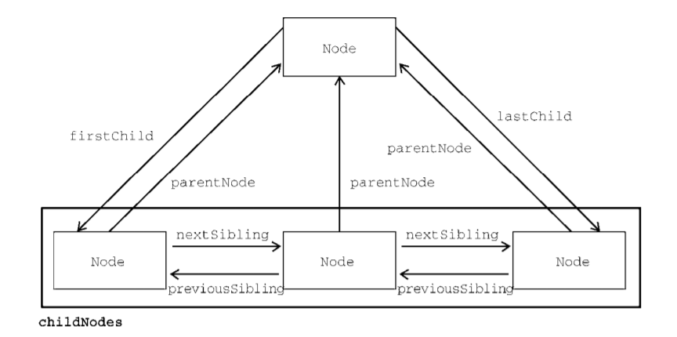
1、Node 类型
节点关系
hasChildNodes()，这个方法如果返回 true 则说明节点有一个或多个子节点。

Slide 9
1、Node 类型
操作节点
insertBefore()，把节点放到 childNodes 中的特定位置。
appendChild()，用于在 childNodes 列表末尾添加节点。
// 作为新的第一个子节点插入
returnedNode = someNode.insertBefore(newNode, someNode.firstChild);
alert(returnedNode == newNode); // true
alert(newNode == someNode.firstChild); // true
let returnedNode = someNode.appendChild(newNode);
alert(returnedNode == newNode); // true
alert(someNode.lastChild == newNode); // true
replaceChild()方法接收两个参数：要插入的节点和要替换的节点。
removeChild()方法移除节点
// 替换第一个子节点
let returnedNode = someNode.replaceChild(newNode, someNode.firstChild);
// 删除第一个子节点
let formerFirstChild = someNode.removeChild(someNode.firstChild);

Slide 10
1、Node 类型
操作节点
cloneNode()，会返回与调用它的节点一模一样的节点。cloneNode()方法接收一个布尔值参数，表示是否深复制。在传入 true 参数时，会进行深复制，即复制节点及其整个子 DOM 树。如果传入 false，则只会复制调用该方法的节点。
normalize()。这个方法唯一的任务就是处理文档子树中的文本节点。在节点上调用 normalize()方法会检测这个节点的所有后代，从中搜索上述两种情形。如果发现空文本节点，则将其删除；如果两个同胞节点是相邻的，则将其合并为一个文本节点。
let deepList = myList.cloneNode(true);
alert(deepList.childNodes.length); // 3（IE9 之前的版本）或 7（其他浏览器）
let shallowList = myList.cloneNode(false);
alert(shallowList.childNodes.length); // 0
let returnedNode = someNode.appendChild(newNode);
alert(returnedNode == newNode); // true
alert(someNode.lastChild == newNode); // true

Slide 11
1、Document 类型
Document 类型是 JavaScript 中表示文档节点的类型。在浏览器中，文档对象 document 是HTMLDocument 的实例（HTMLDocument 继承 Document），表示整个 HTML 页面。document 是 window对象的属性，因此是一个全局对象。
❑ nodeType 等于 9；
❑ nodeName 值为"#document"；
❑ nodeValue 值为 null；
❑ parentNode 值为 null；
❑ ownerDocument 值为 null；
❑ 子节点可以是 DocumentType（最多一个）、Element（最多一个）、ProcessingInstruction或 Comment 类型。

